Slide 1
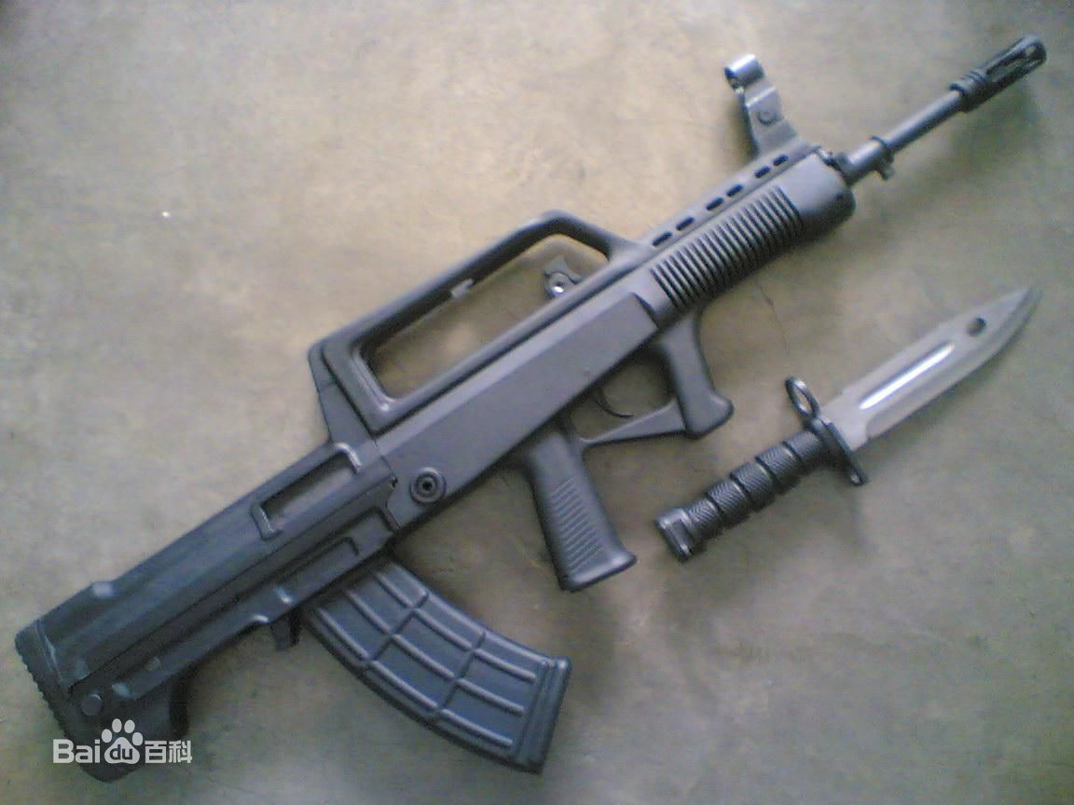
95式自动步枪
国庆阅兵轻武器
董长军 编
全重：3.25公斤
全长：746毫米
口径：5.8毫米
最大射程：600米
装弹：30 发可卸式弹匣、75 发可卸式弹鼓

Slide 2
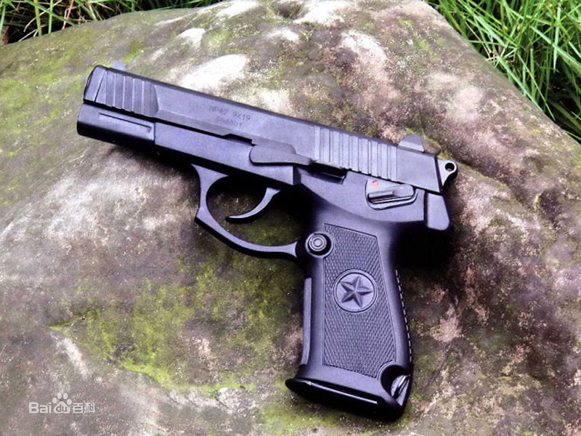
92式手枪（QSZ-92-9型）
总重：943 克（装满子弹）
全长：190 毫米
口径：9 毫米
有效射程：50米
弹匣：15发

Slide 3
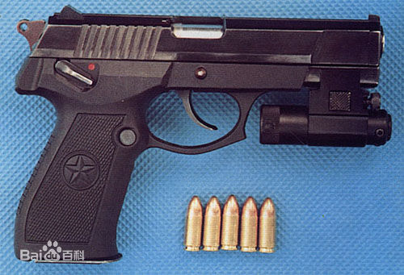
92式手枪（QSZ-92-5.8型）
总重：879.2 克（满载子弹）
全长：188 毫米
口径：5.8 毫米
有效射程：50米
弹匣：20发

Slide 4
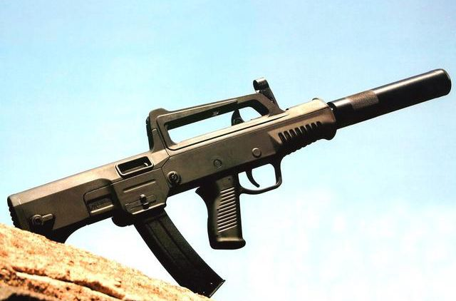
05式微声冲锋枪（QCW05式）
枪全长：500毫米
枪空重：2.2千克
口径：5.8毫米
有效射程：200米
弹匣：50发

Slide 5
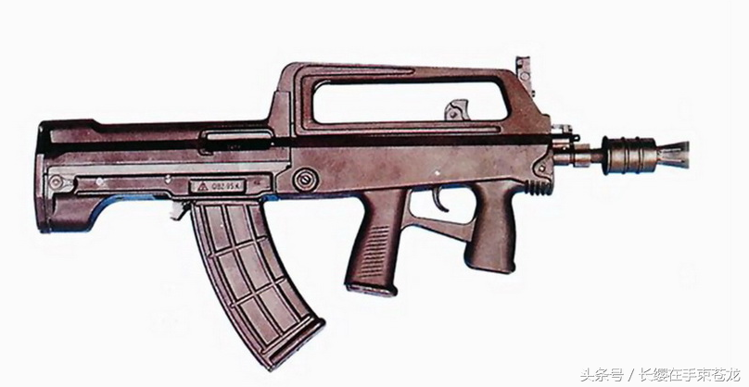
95B短突击步枪
全长： 609mm
全重：2.9kg（含弹匣）
口径：5.8毫米
有效射程 300m
弹匣30发、弹鼓50发

Slide 6
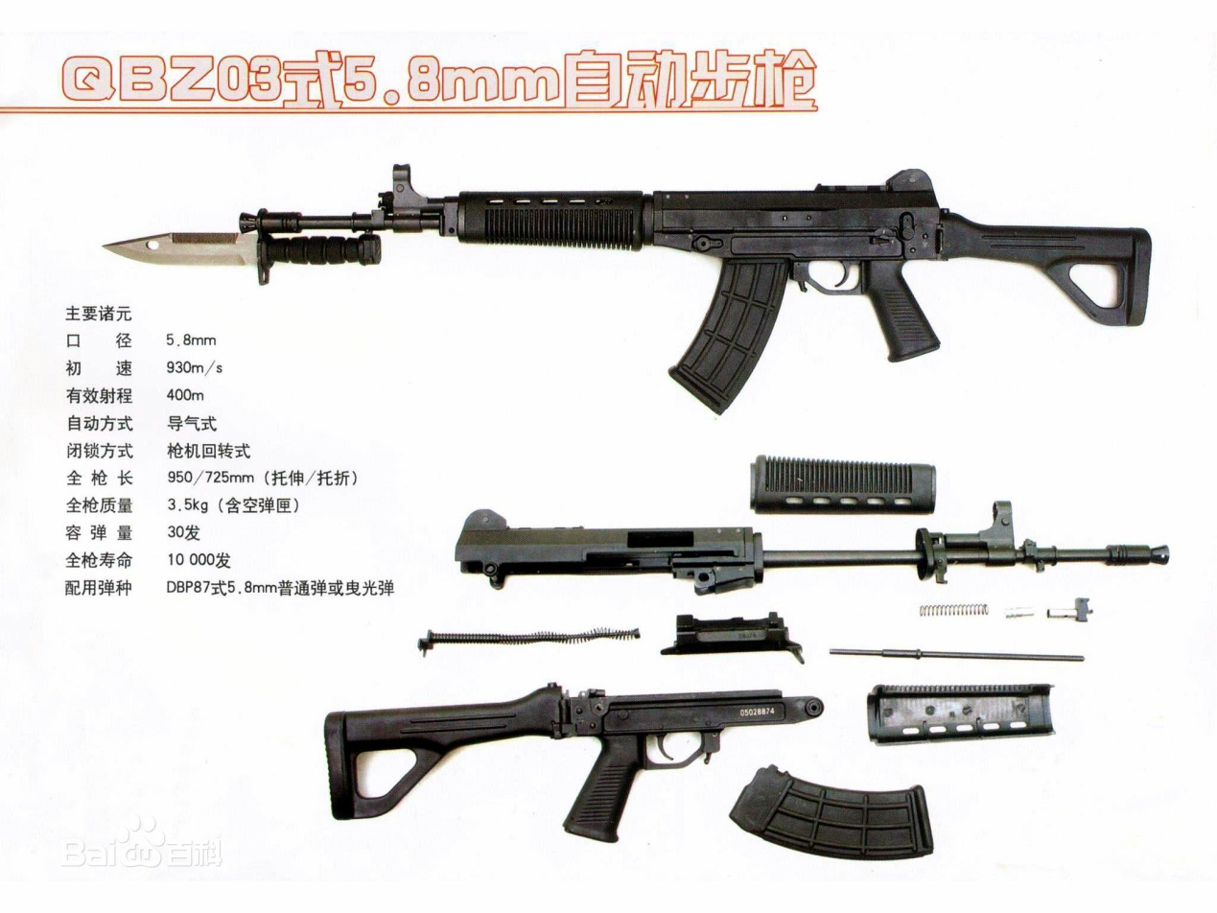
03式突击步枪
全长： 950毫米
全重： 3.5公斤
口径： 5.8毫米
射程 ：400—500米
弹匣30发，弹鼓75发

Slide 7
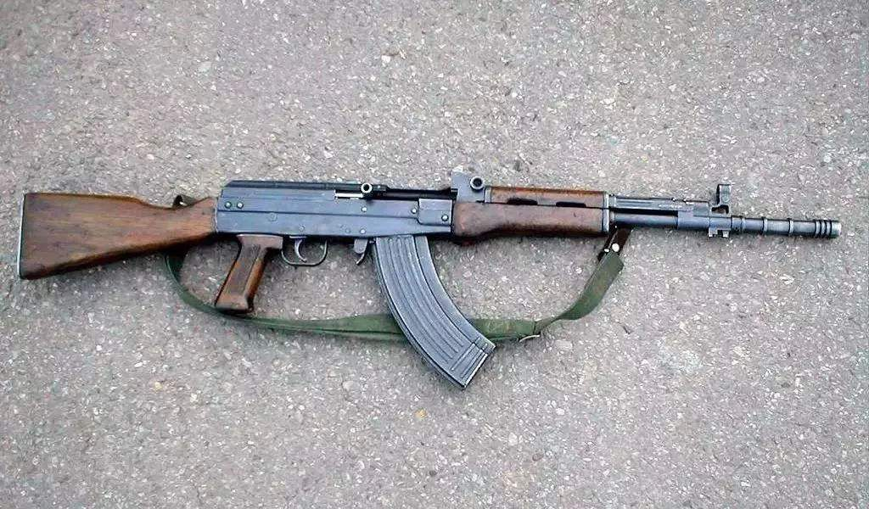
81式自动步枪
全长：955毫米（不加刺刀）
全重：3.5公斤
口径：7.62毫米
射程 ：500米
弹匣：30 发

Slide 8
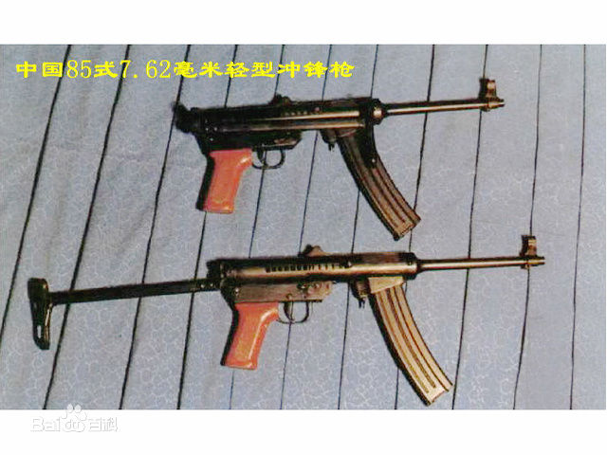
85式轻型冲锋枪
全长： 444毫米（枪托折叠）， 628毫米（托开）
全重： 1.95千克
口径：7.62毫米
射程：200 米
弹匣：30发

Slide 9
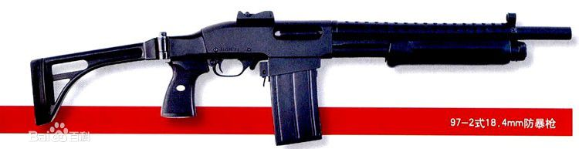
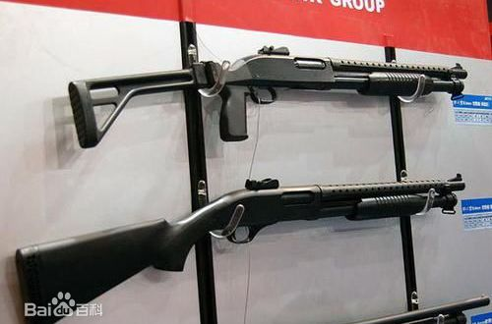
97-2式防暴枪
全长：835毫米
全重： 3.75公斤
口径：18.4毫米
射程：25-65 米
弹匣：5发（催泪弹，染色弹，霰弹，橡皮弹）

